Slide 1
PROJEKT INSTITUCIONALIZACIJE ZAVIČAJNOG ODGOJA U USTANOVE RANOG I PREDŠKOLSKOG ODGOJA ISTARSKE ŽUPANIJE Trajanje projekta: pedagoške godine 2019/2020. i 2020/2021. ŠTO NAS POVEZUJE KAO SUSJEDE
POVEZANI SUSJEDI – SUDIONICI PROJEKTA:
DJEČJI VRTIĆ “PJERINA VERBANAC” LABIN - odgojne skupine “Loptice” i “Leptirići”
DJEČJI VRTIĆ “OLGA BAN” PAZIN - odgojne skupine “Listići”, “Iskrice”, “Pčelice”, “Frndalići”, “Zujalice” i “Leptirići”
FESTIVAL ZAIČAJNOSTI, SVETVINČENT 18. LIPANJ 2021.

Slide 2
ŠTO NAS POVEZUJE KAO SUSJEDE? ZAJEDNIČKI CILJ: njegovanje zavičajnog identiteta djece upoznavanjem i očuvanjem elemenata tradicije i baštine kraja u kojem djeca žive.
Mnogobrojnim aktivnostima s djecom ostvarivane su bitne zadaće projekta:
Njegovanje dijalektalnog govora
Poticanje interesa i radoznalosti djece za prošlost svog kraja
Upoznavanje kulturno-povijesne vrijednosti kraja u kojem djeca žive
Upoznavanje djece s ljekovitim i samoniklim biljem ovog kraja i njegovom korisnošću za zdravlje
Upoznavanje djece s običajima i načinom života i rada ljudi nekad

Slide 3
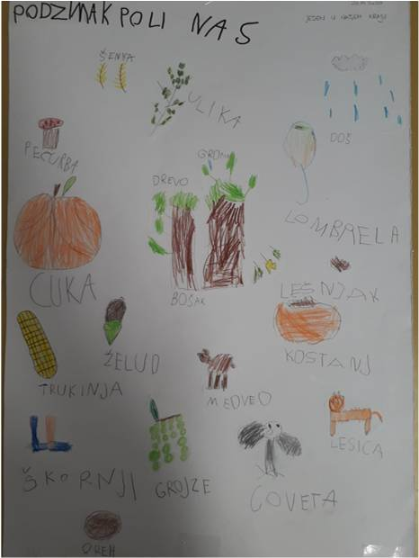
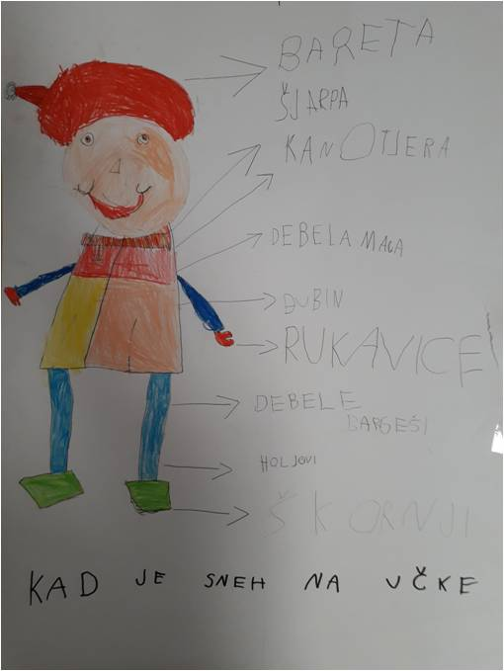
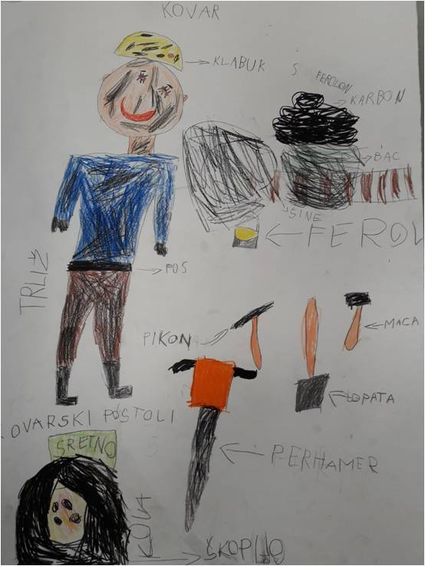
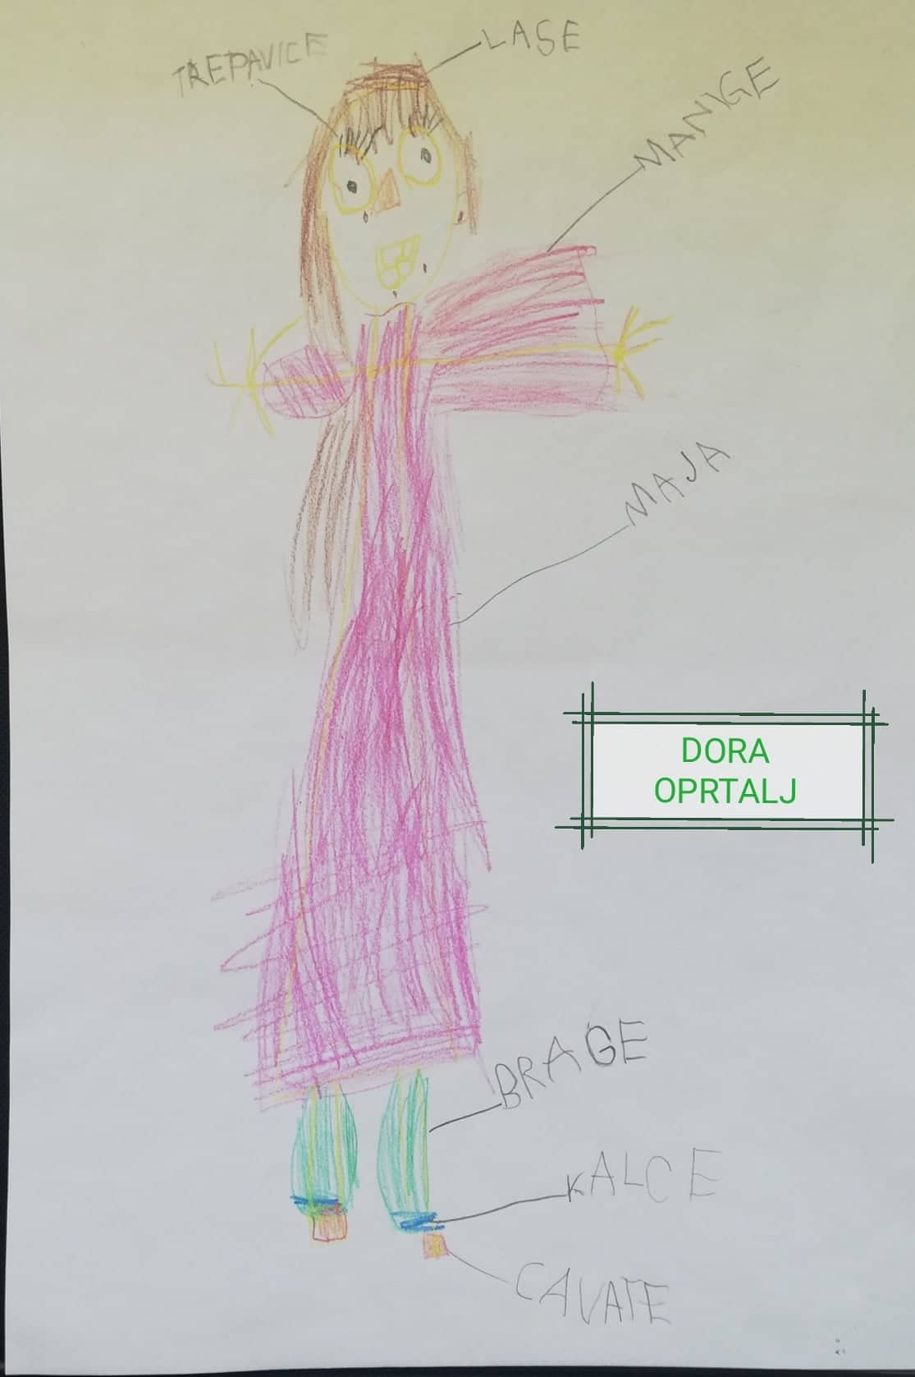
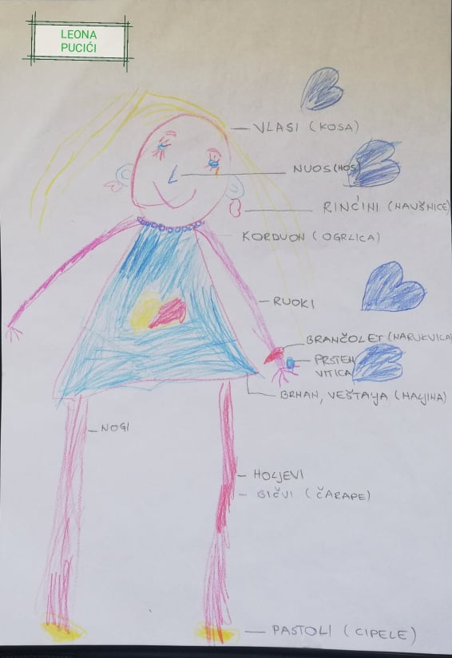
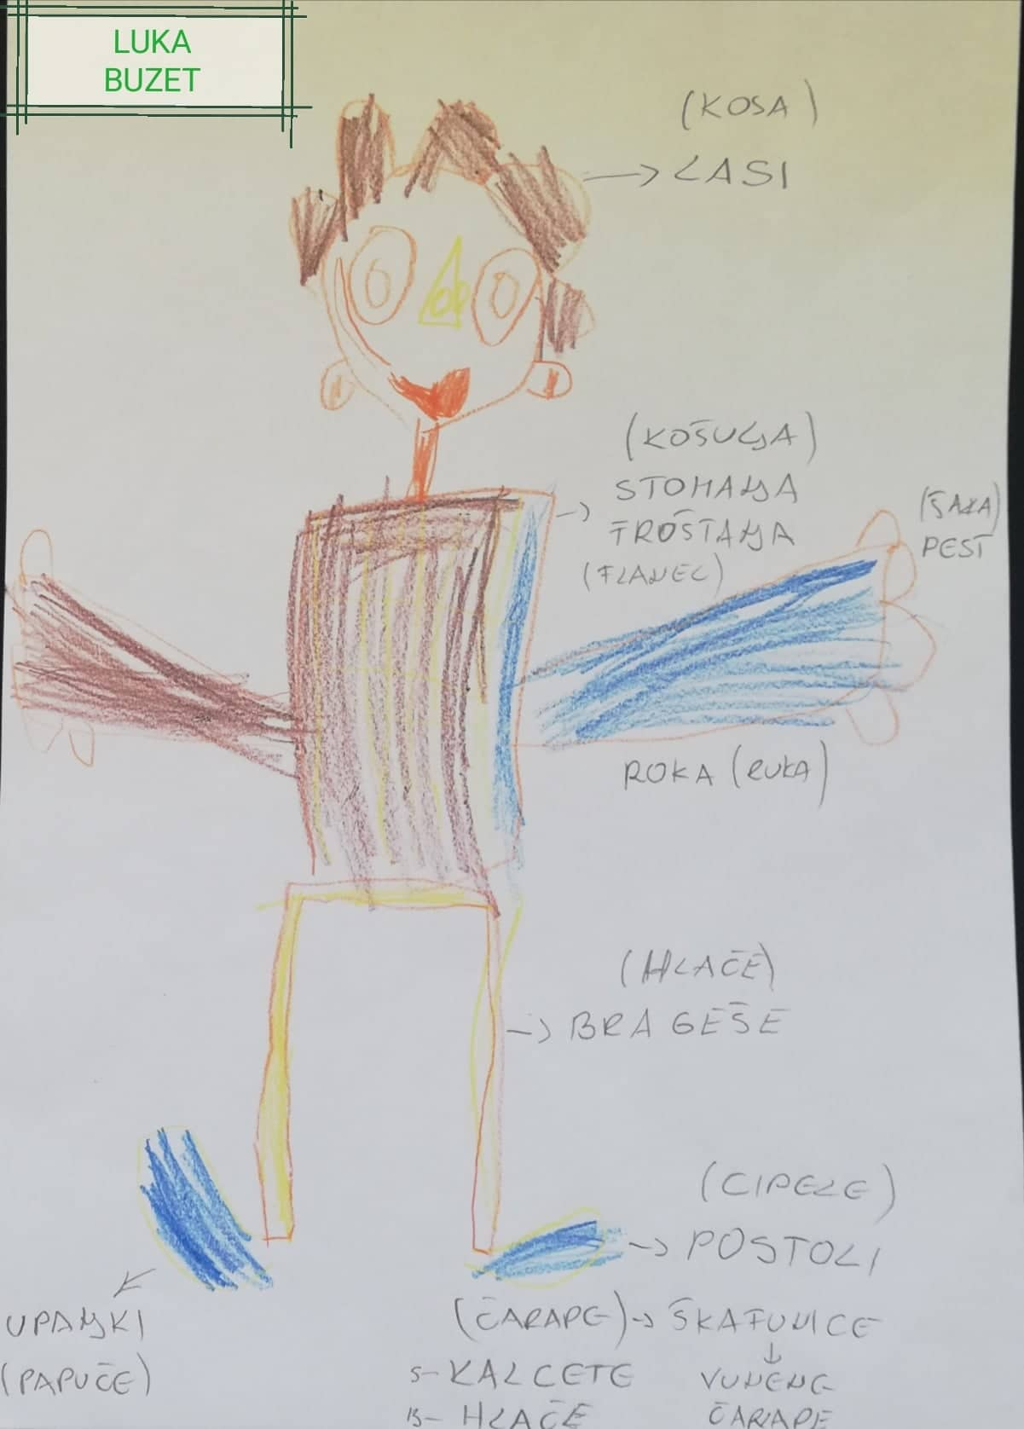
Njegovanje dijalektalnog govora
Dijalekt? To je neka pjesmica o struji (D.G. 5,5 god)
To je ono šta smo morali naučit, ali po labinjonski (I.P. 6,5 god)
Dijalekt je nešto za letit u svemir. Nešto kao raketa ali malo drugačije. (M.V. 4,5 god)

Slide 4
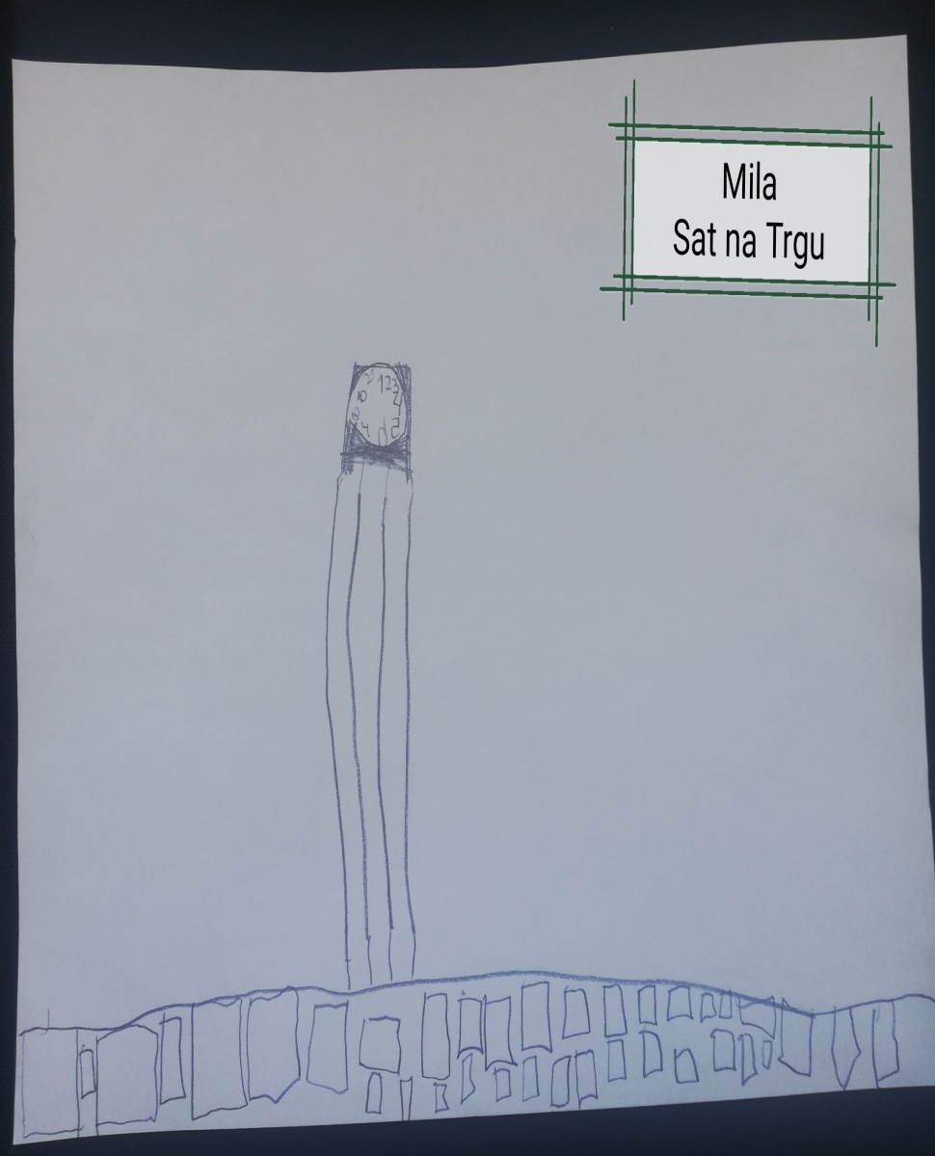
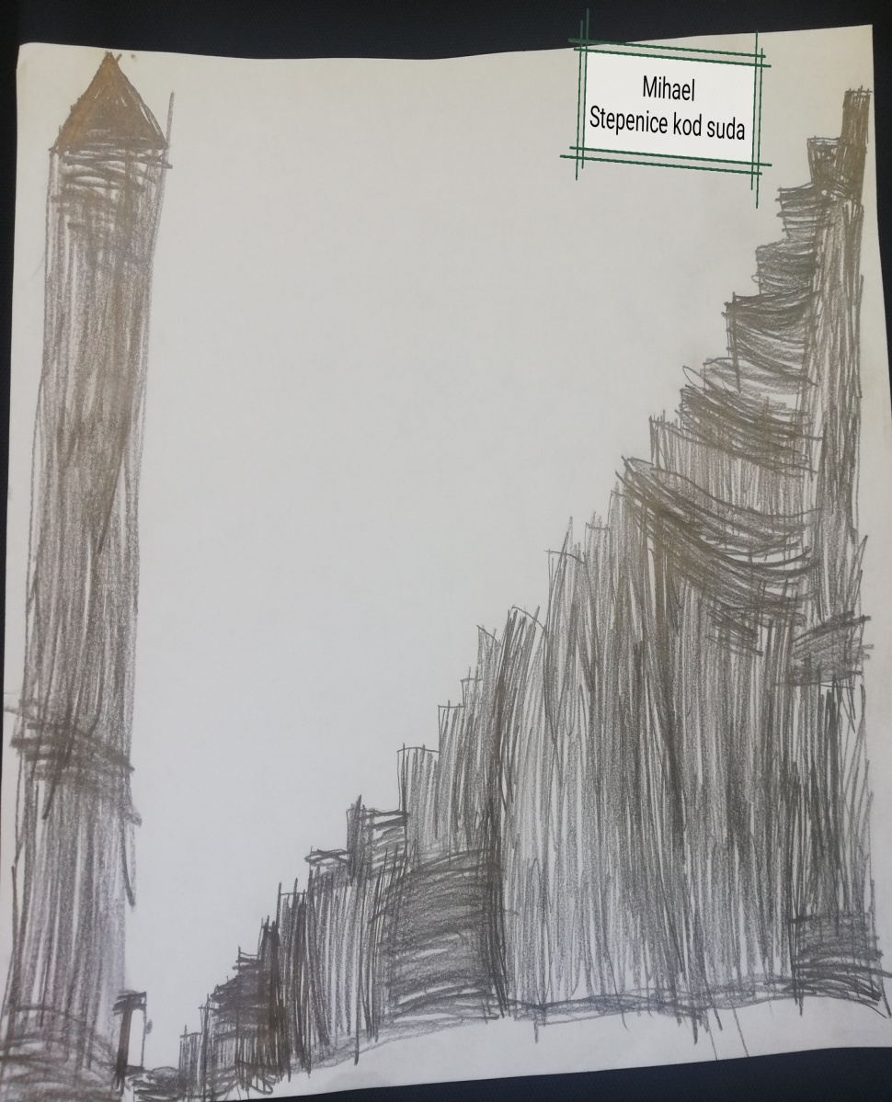
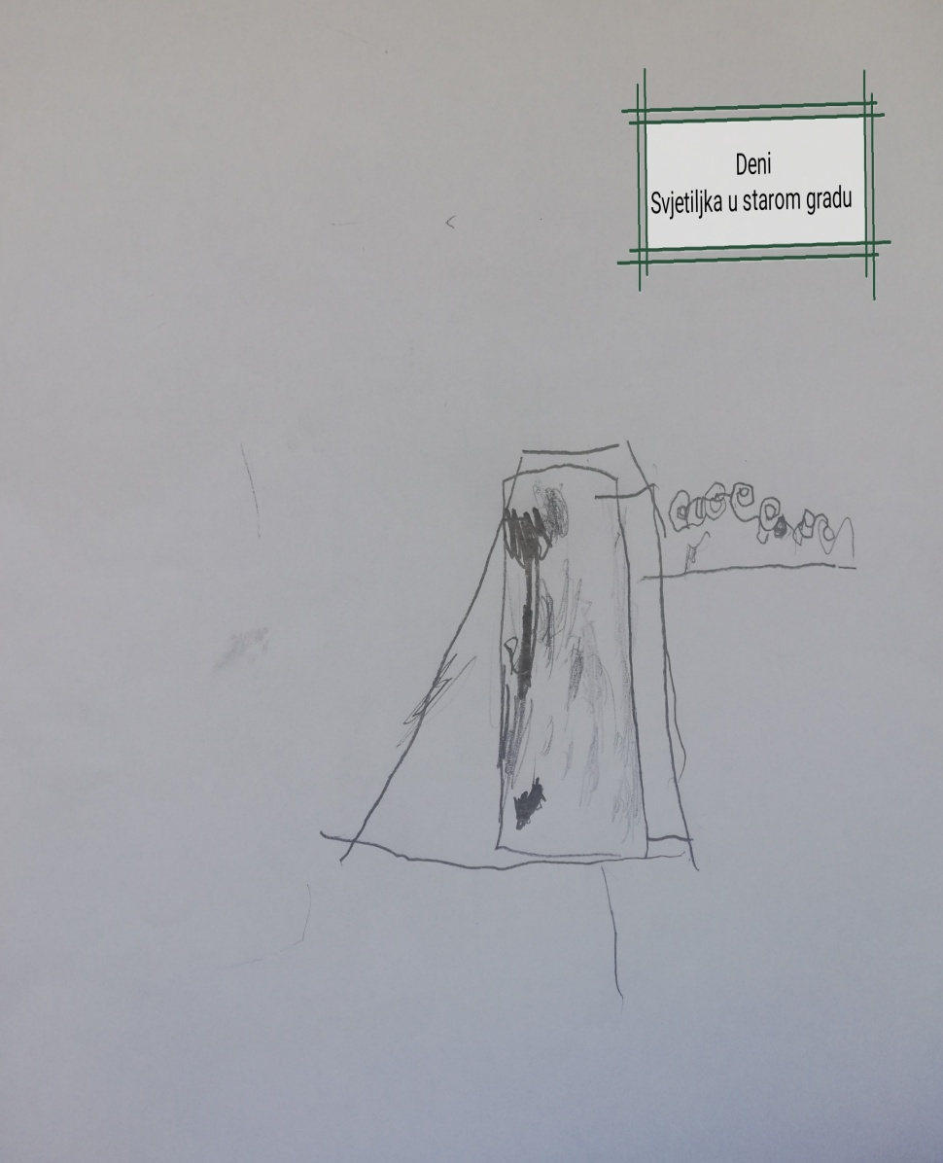
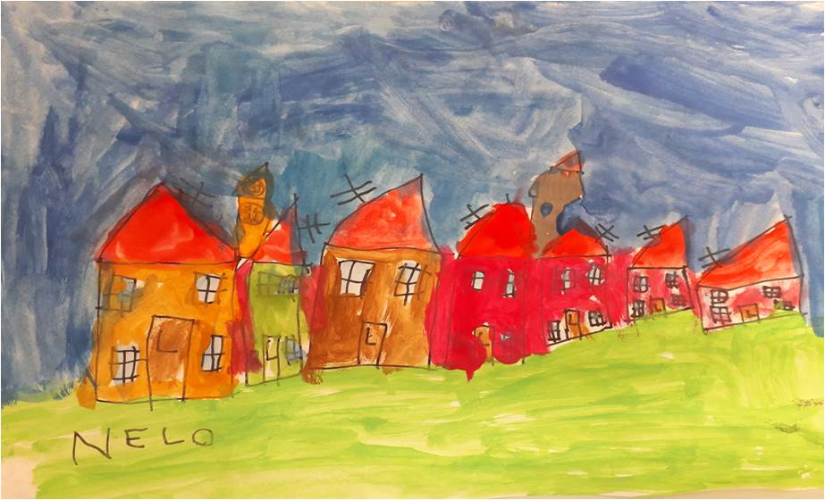
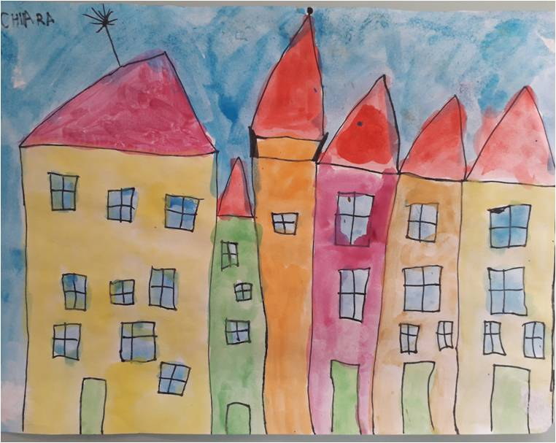
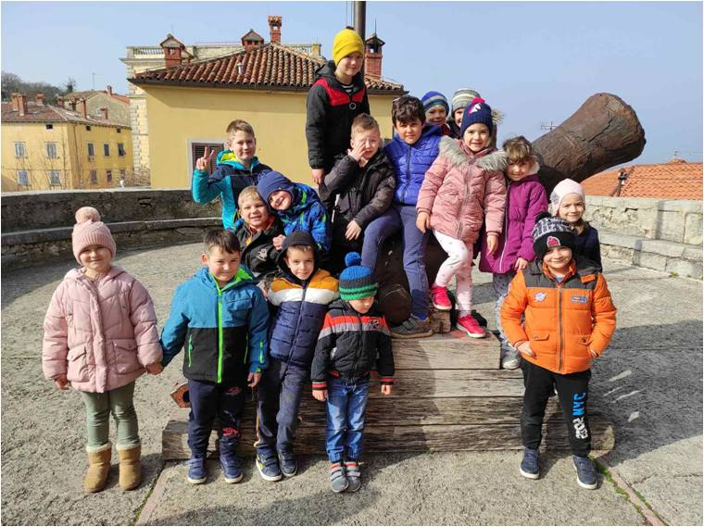
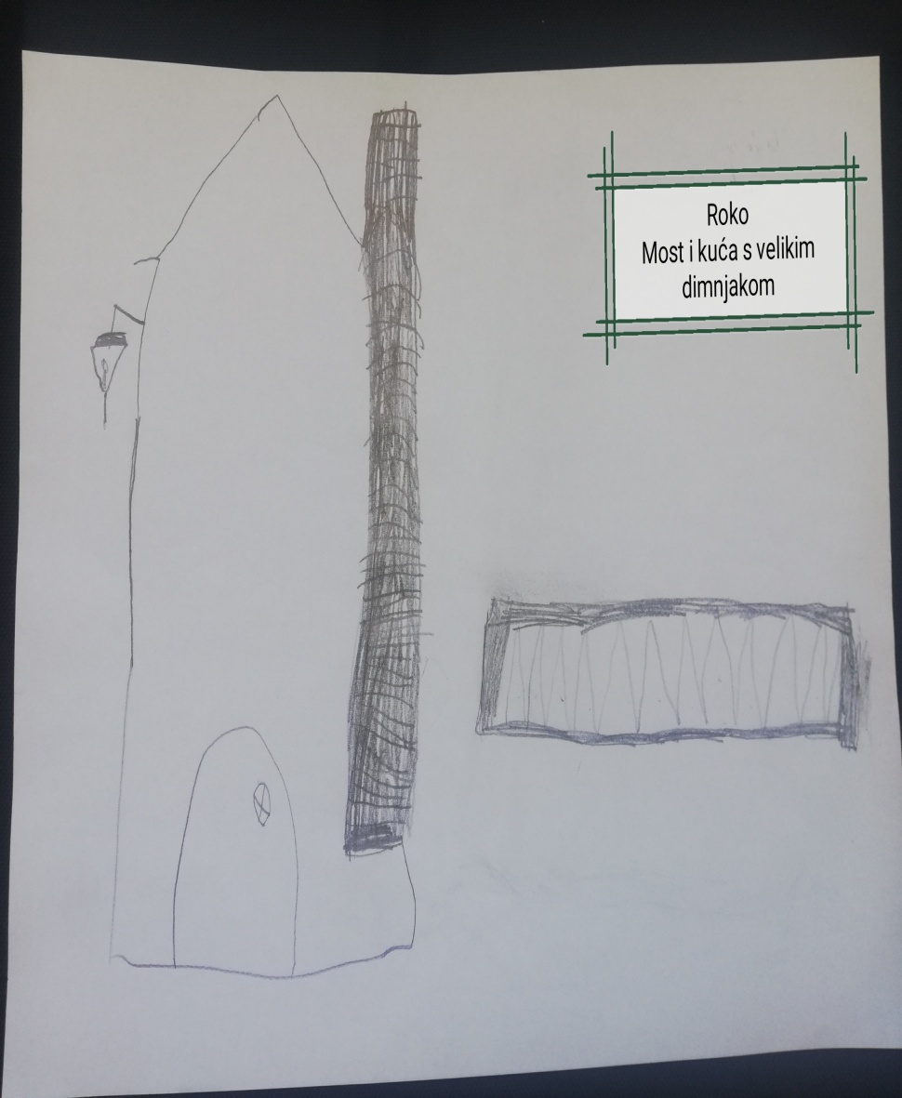
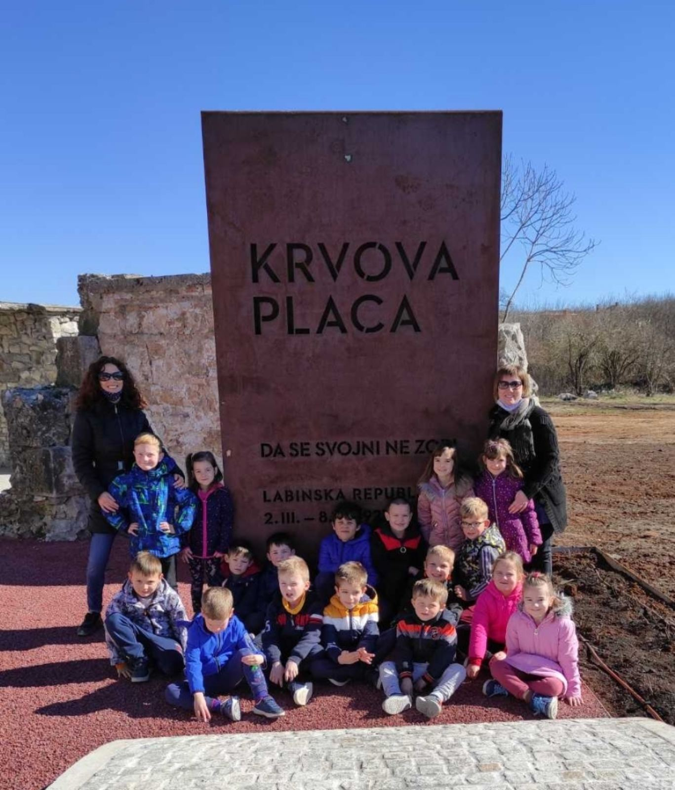
Poticanje interesa i radoznalosti djece za prošlost svog kraja, te upoznavanje kulturno-povijesne vrijednosti kraja u kojem djeca žive
Zavičaj? Nisam nikad čuo tu riječ. To bi moglo biti kada netko jako zaviče (V.M., 6,5 god.)
To je neko mjesto gdje se nalaze kuće i gdje ljudi žive (S.M., 5,5 god.)
Zavičaj je sigurno nešto teplo za pit (V.M., 5,5 god.)

Slide 5
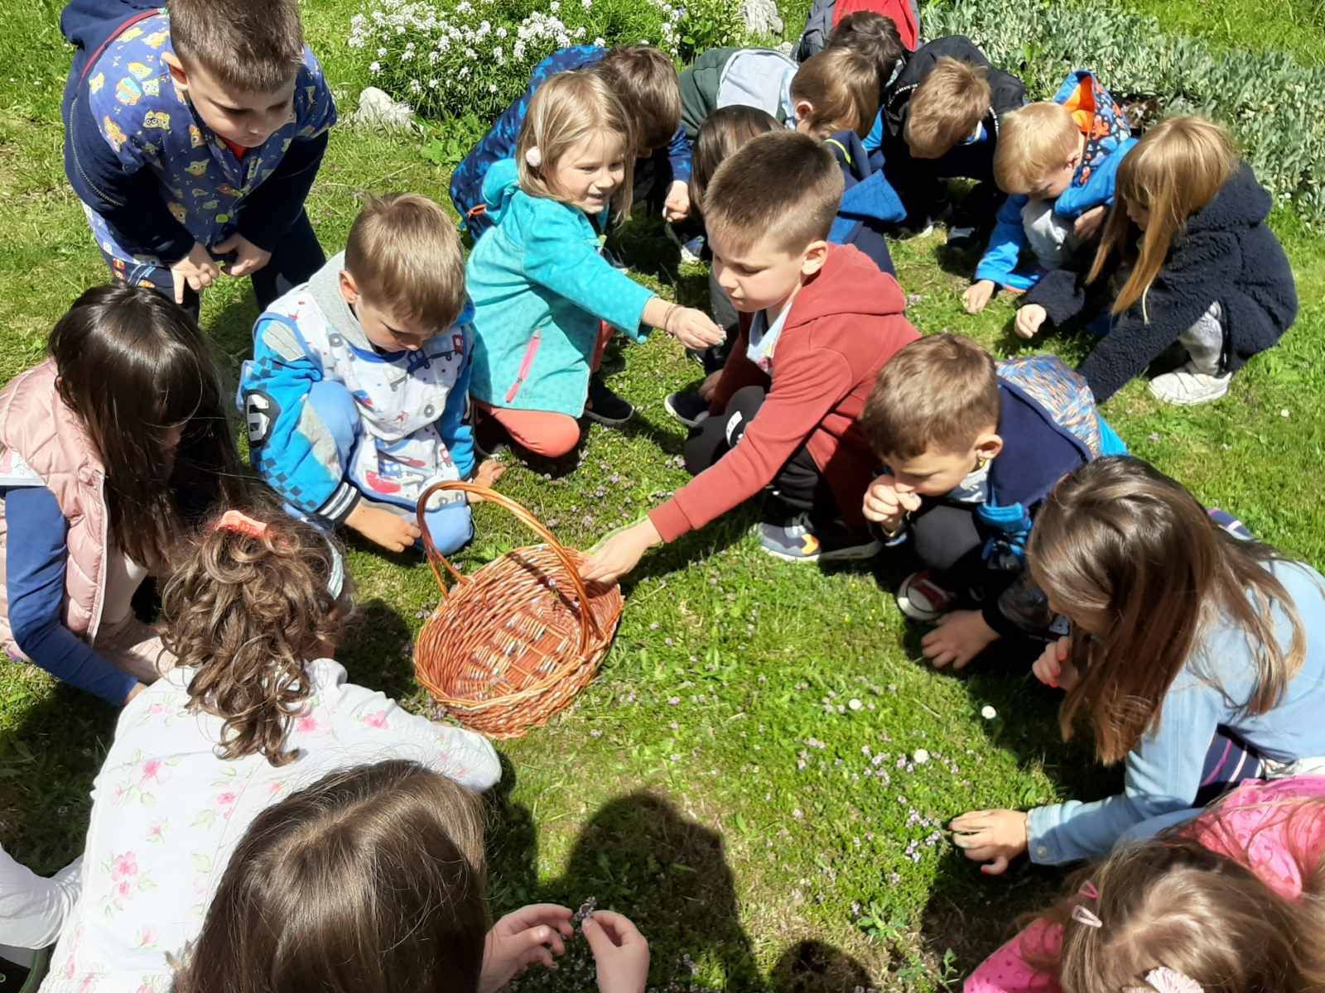
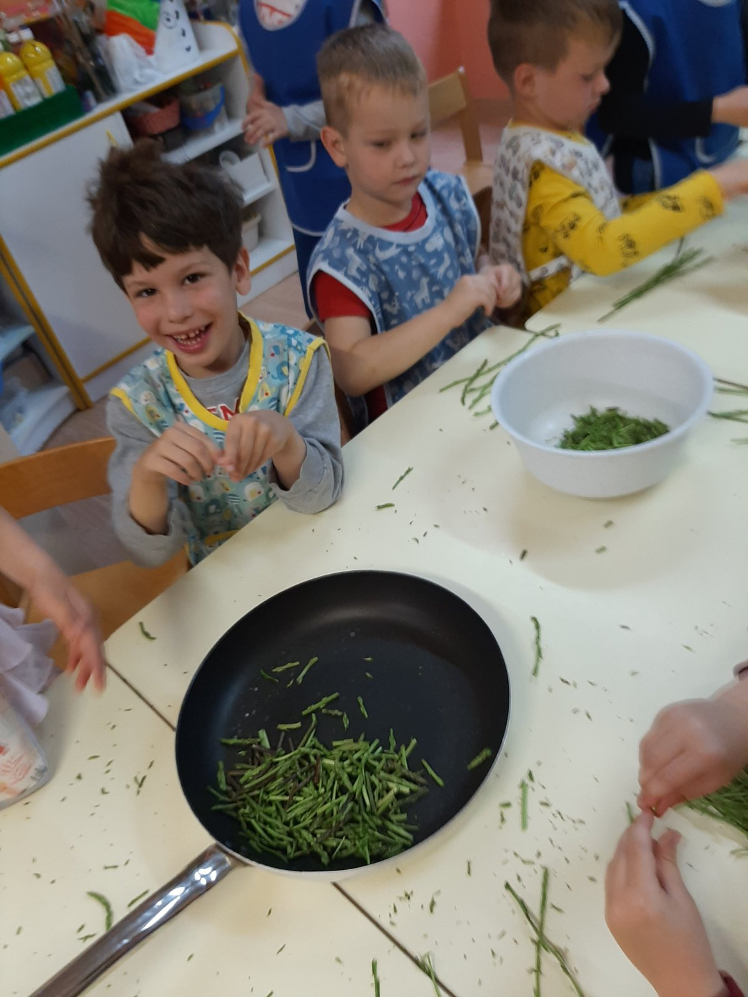
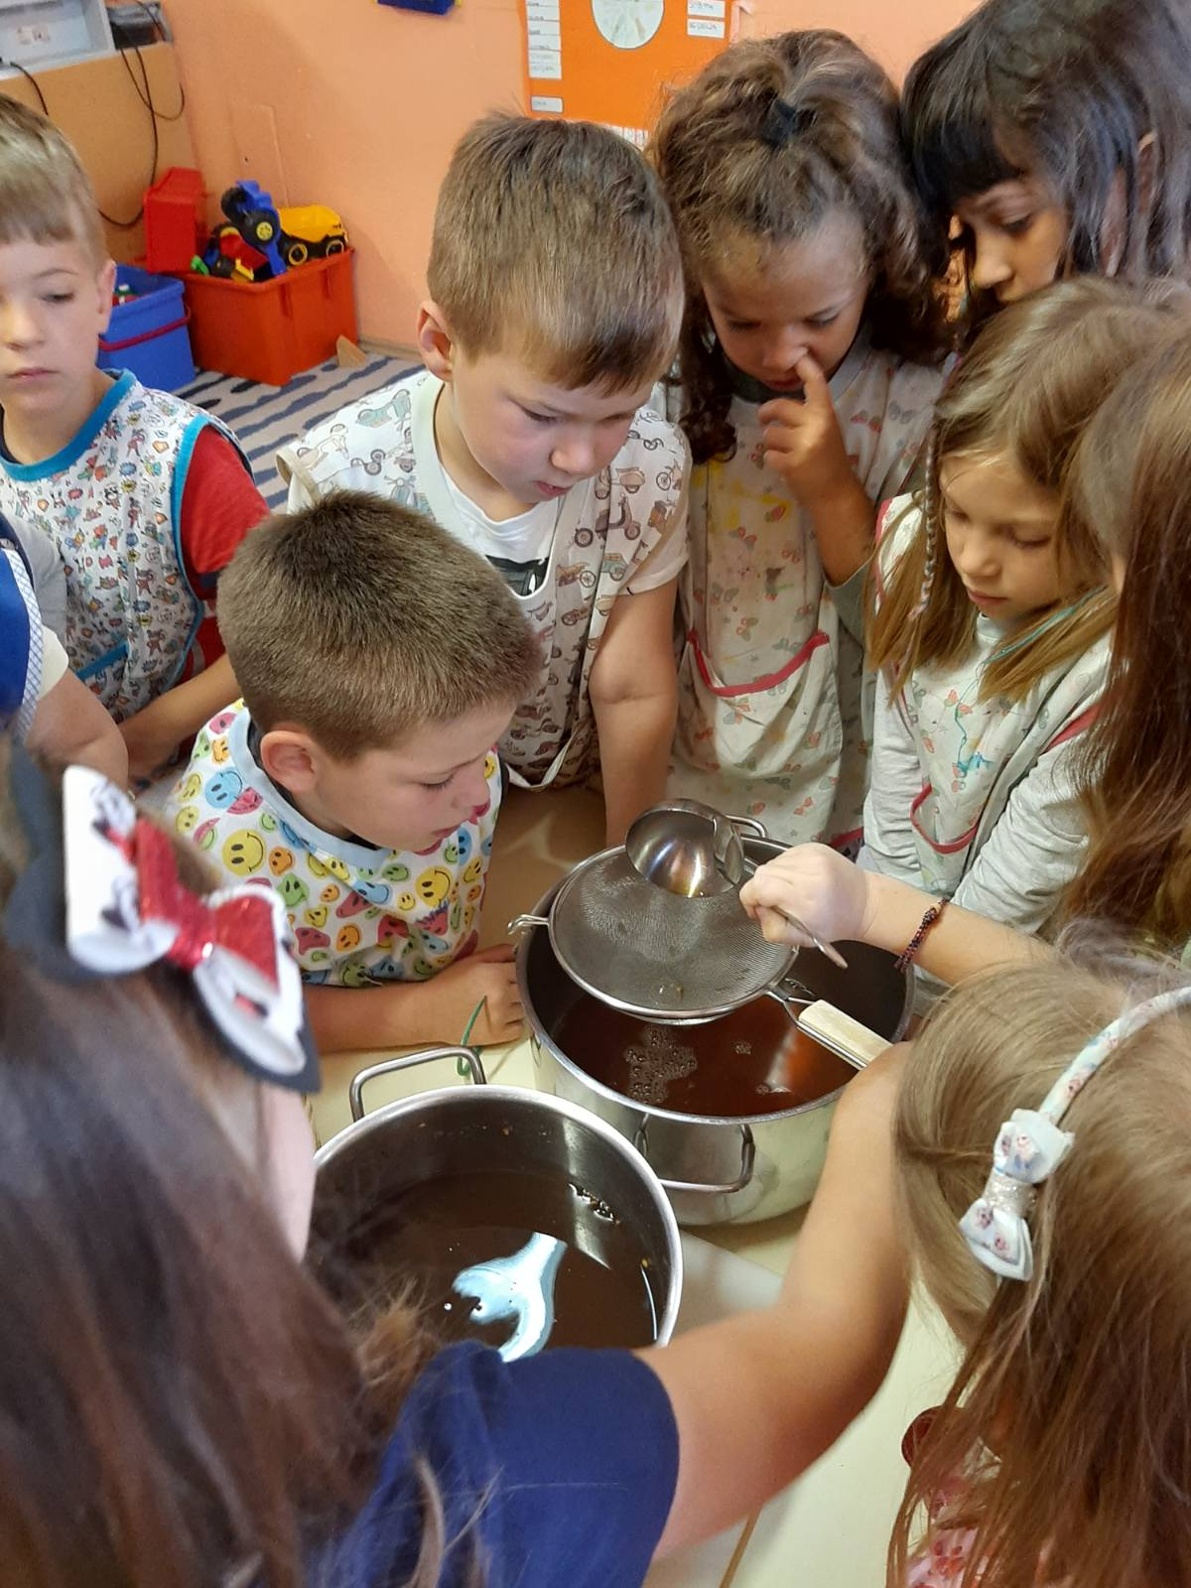
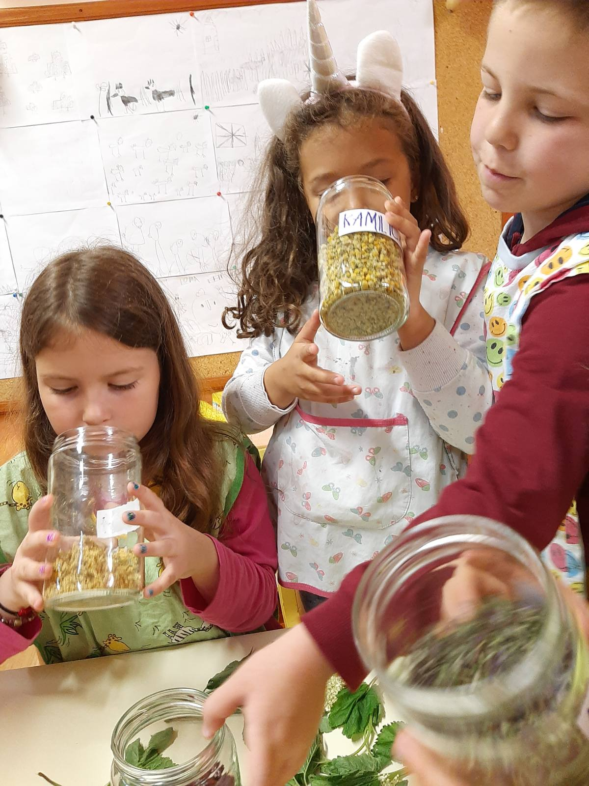
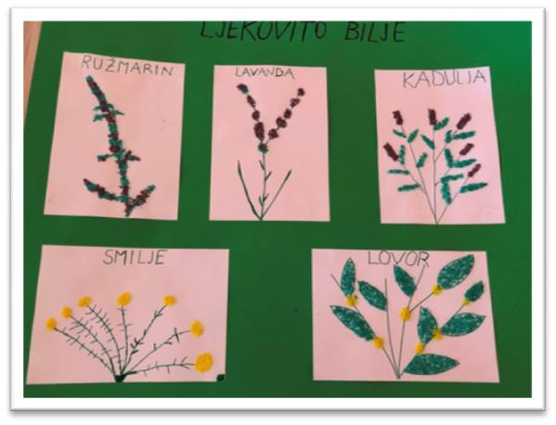
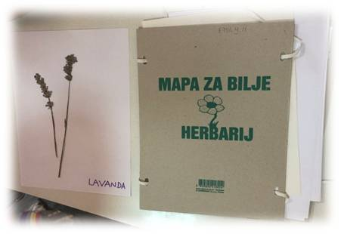
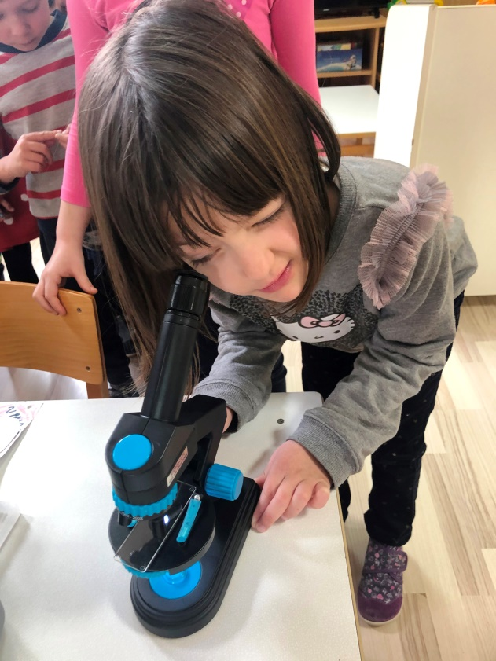
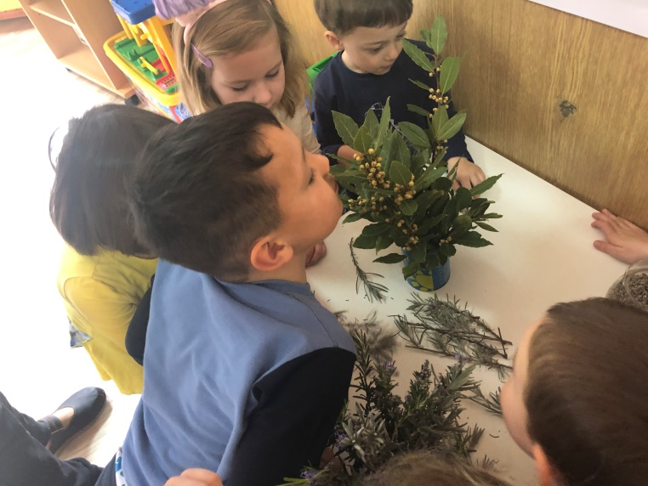
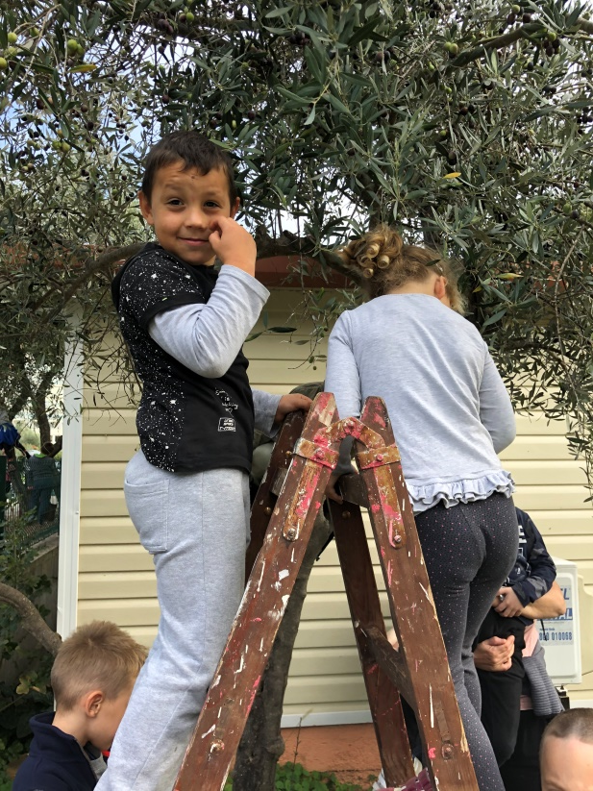
Upoznavanje djece s ljekovitim i samoniklim biljem svog kraja i njegovom korisnošću za zdravlje

Slide 6
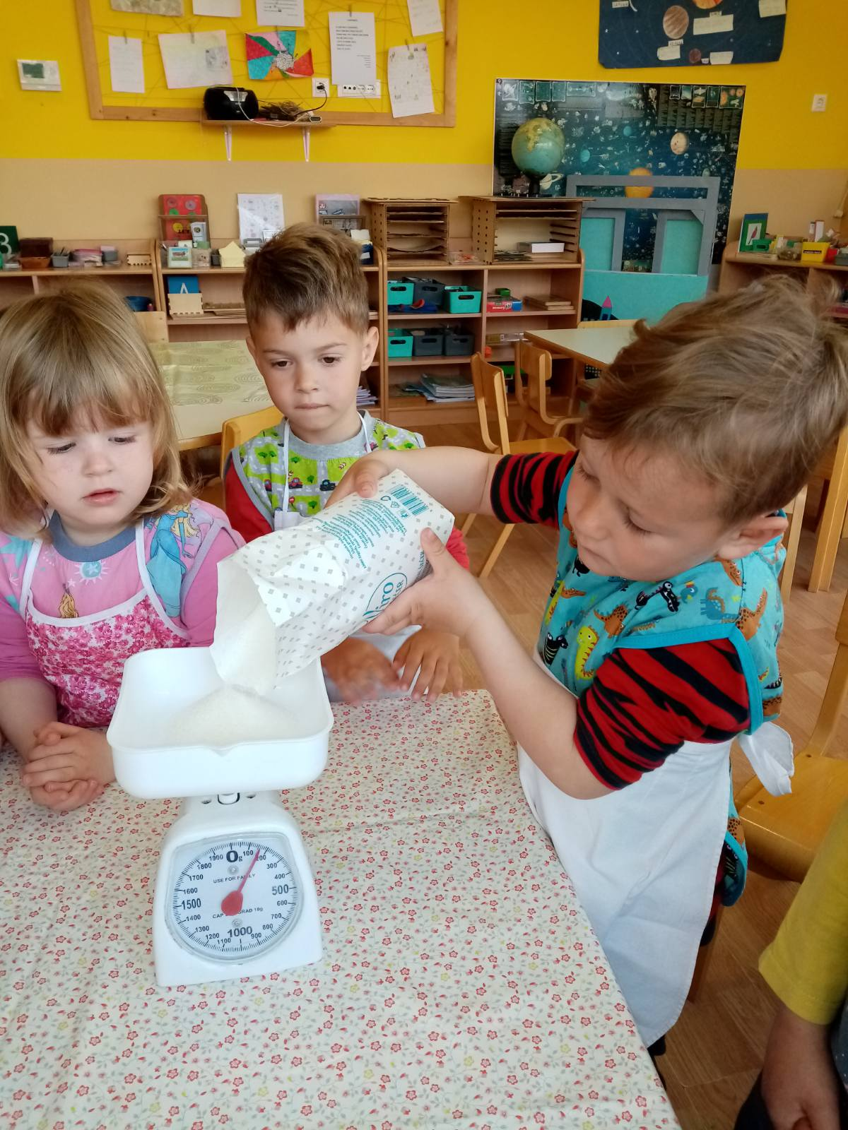
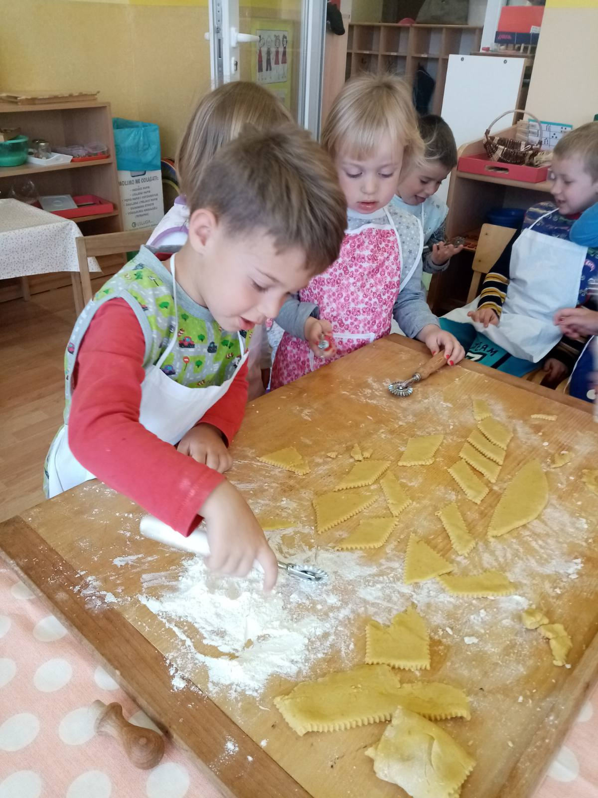
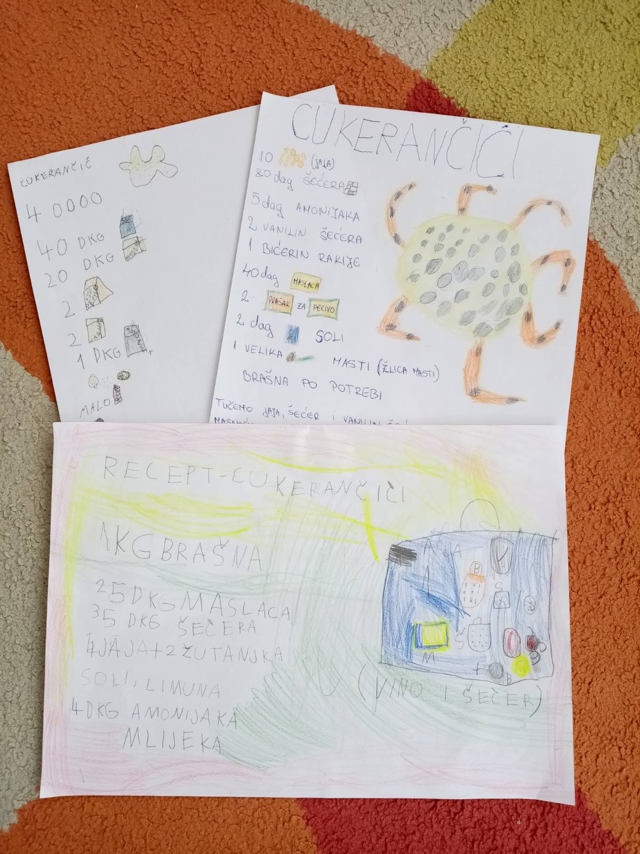
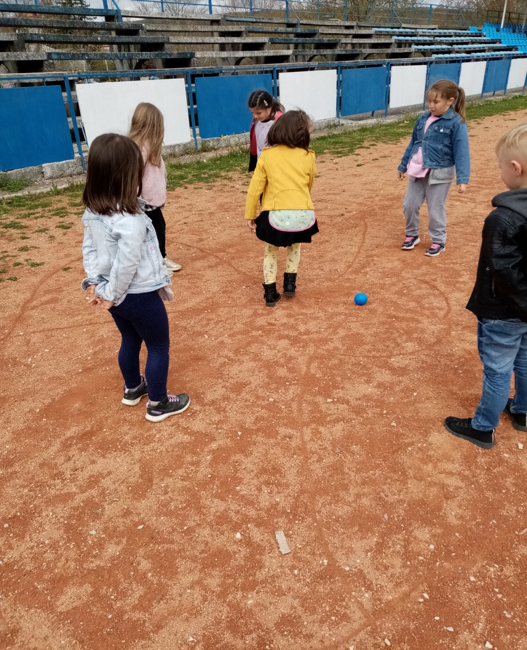
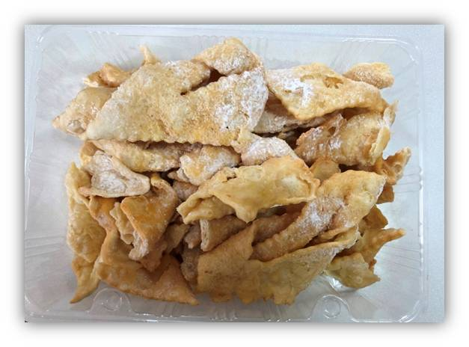
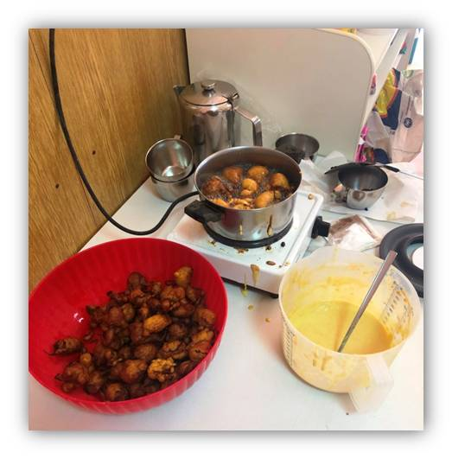
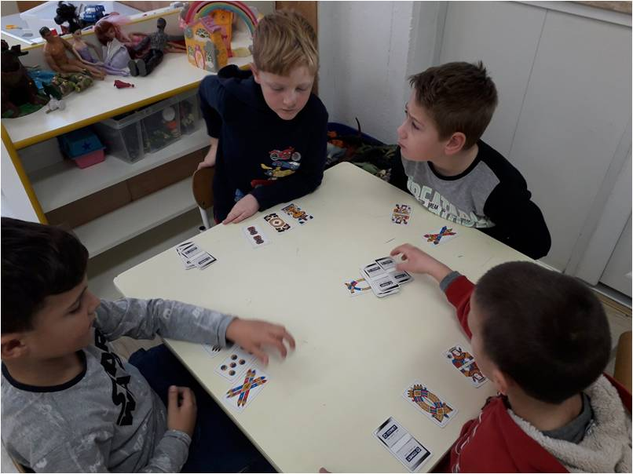
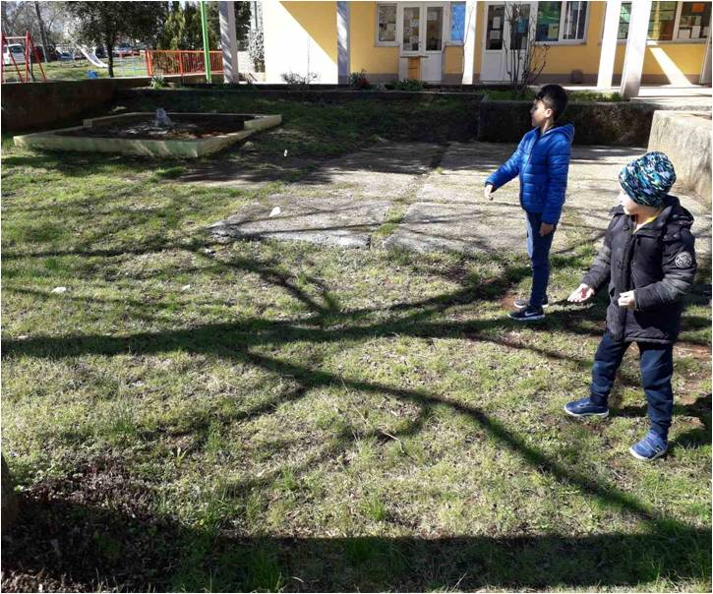
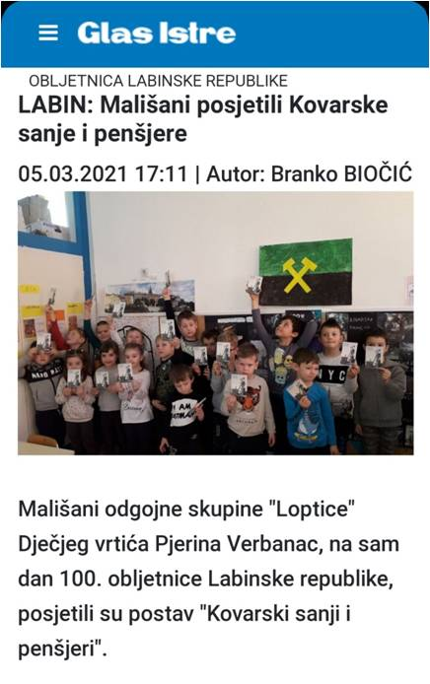
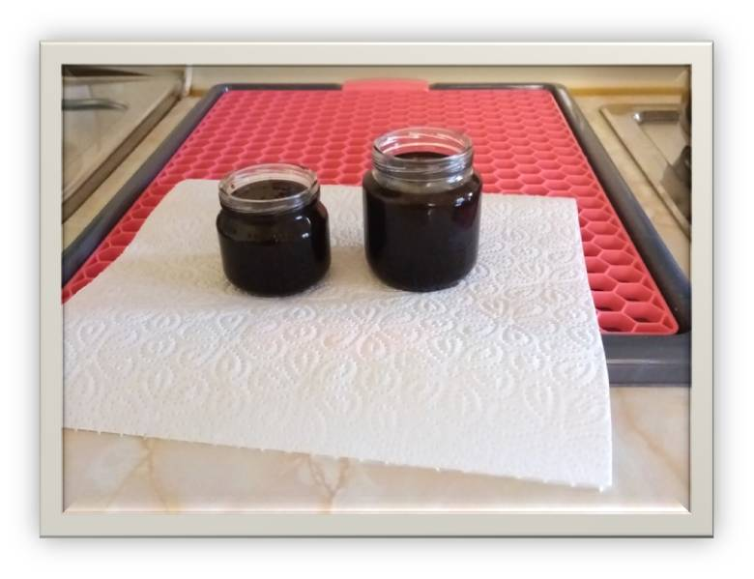
Upoznavanje djece s običajima i načinom života i rada ljudi nekad
Med od maslačka –
Potrebni sastojci: 50 maslačaka, 50 dag smeđeg šećera , 0,5 l vode i 1 limun!!!

Slide 7
ZAHVALJUJEMO NA PAŽNJI Djeca i djelatnici Dječjeg vrtića “Olga Ban” Pazin i Dječjeg vrtića“Pjerina Verbanac” Labin

